Slide 1
Commit and push data to git repository

Slide 2
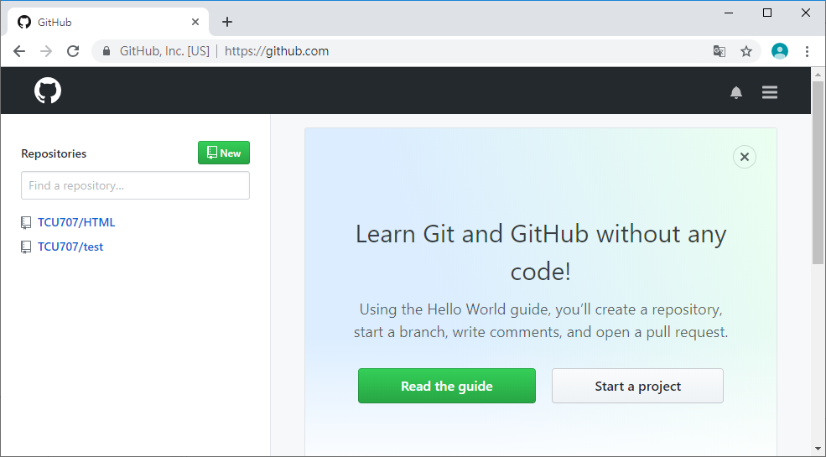
登入 git server

Slide 3
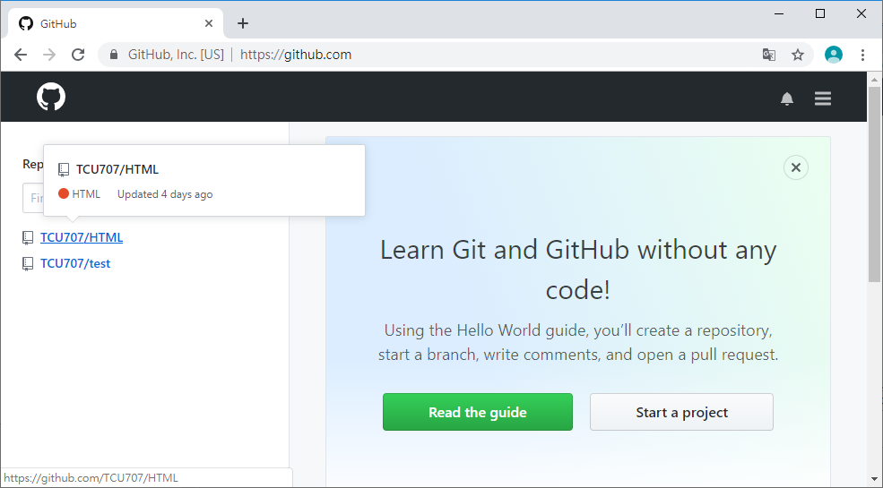
選定 repository

Slide 4
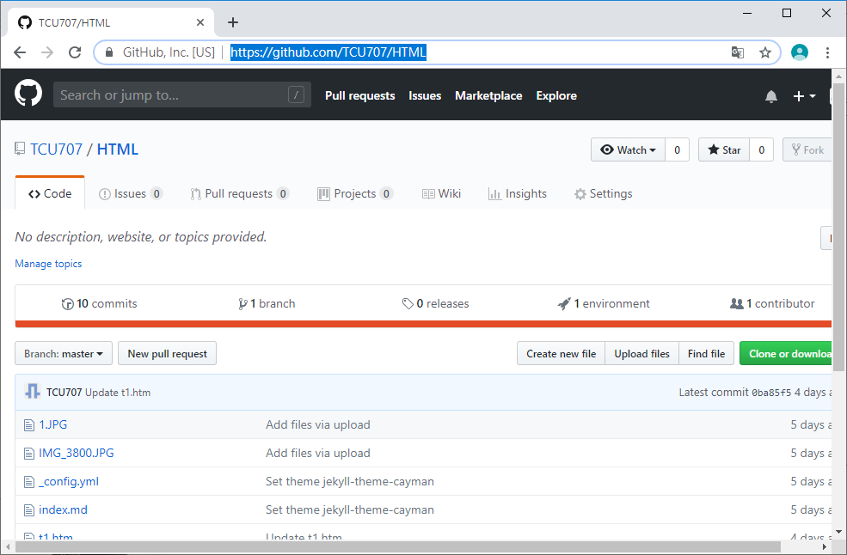
複製此 repository 之 URL

Slide 5
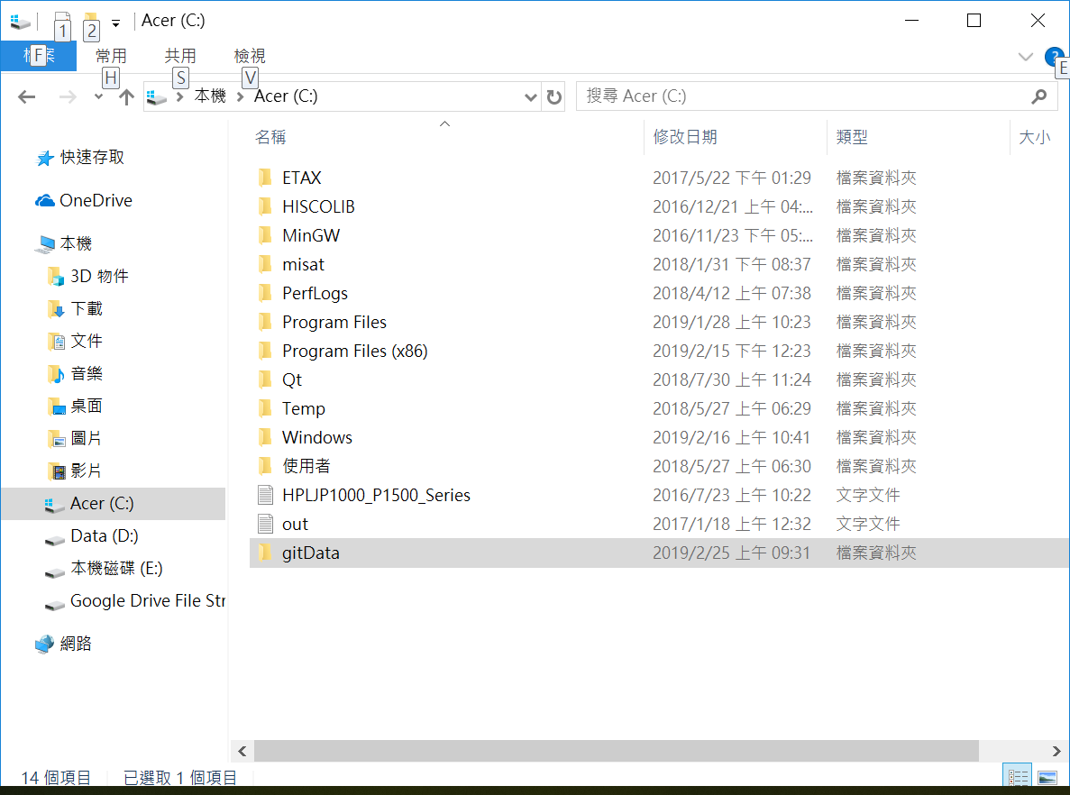

Slide 6
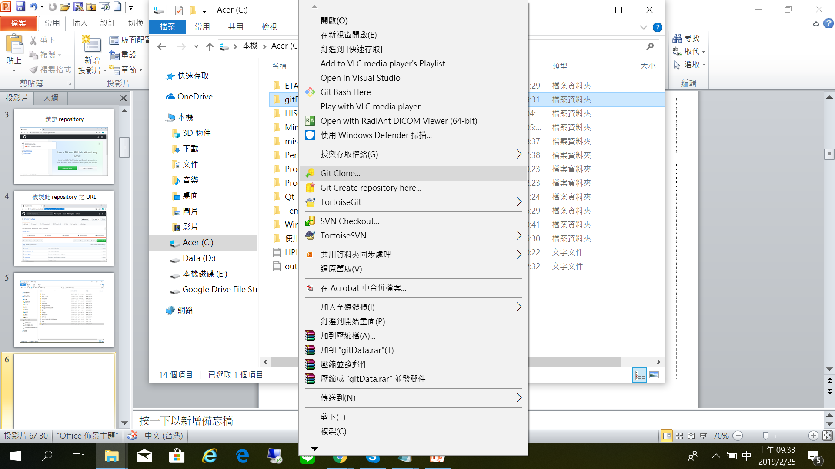

Slide 7
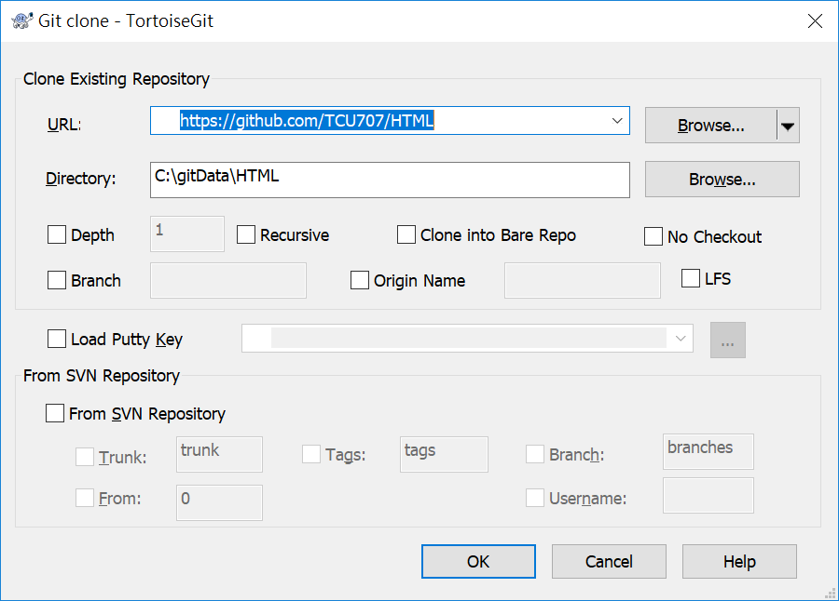
設定 repository URL

Slide 8
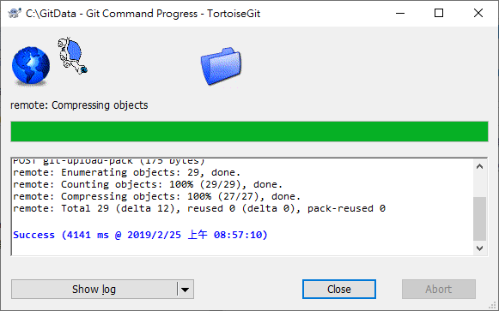
下載 repository data 到個人電腦

Slide 9
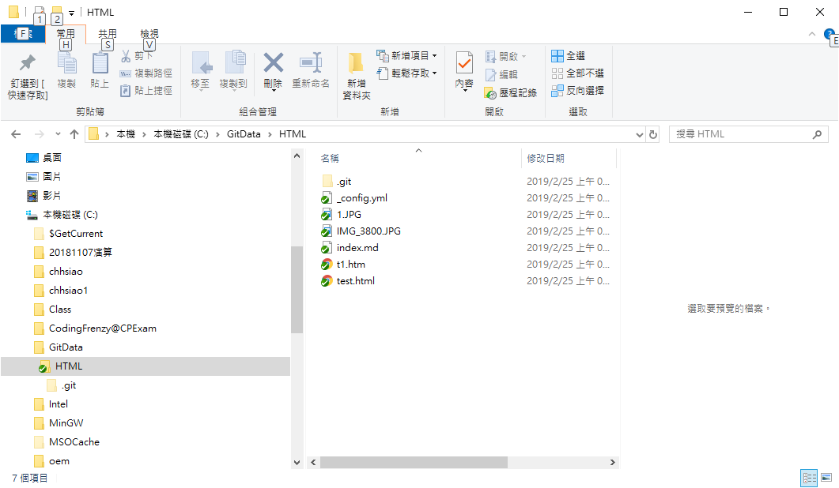
下載結果範例

Slide 10
更新及發佈網頁到 repository

Slide 11
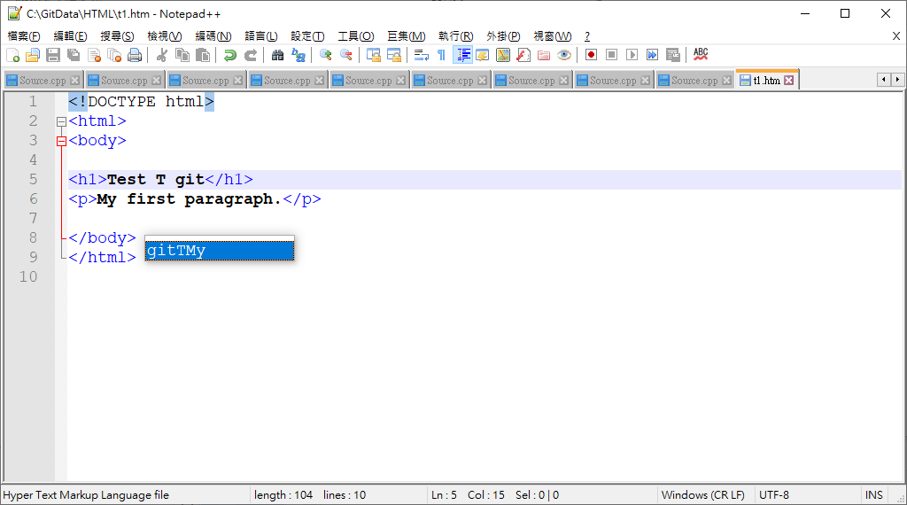
編輯網頁

Slide 12
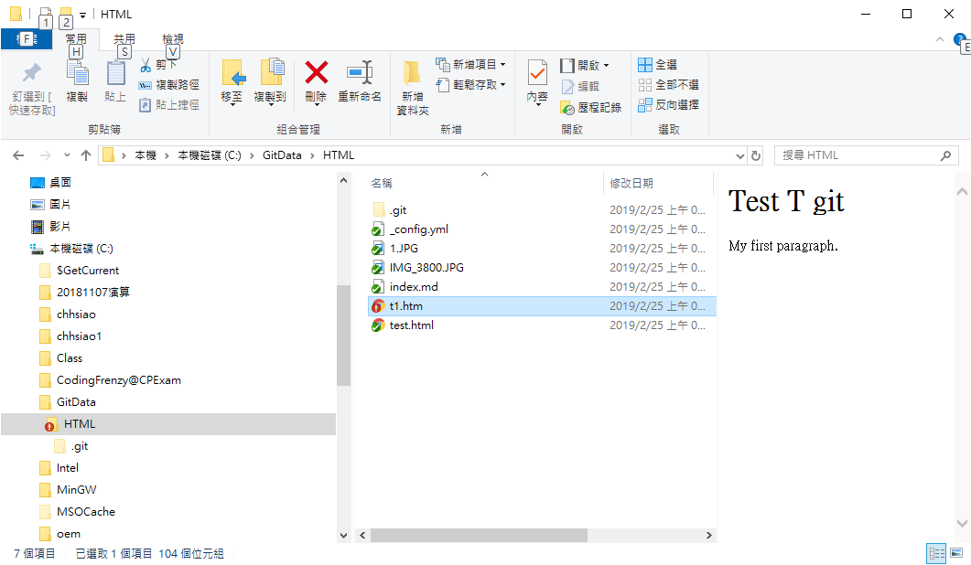
local git 顯示檔案異動

Slide 13
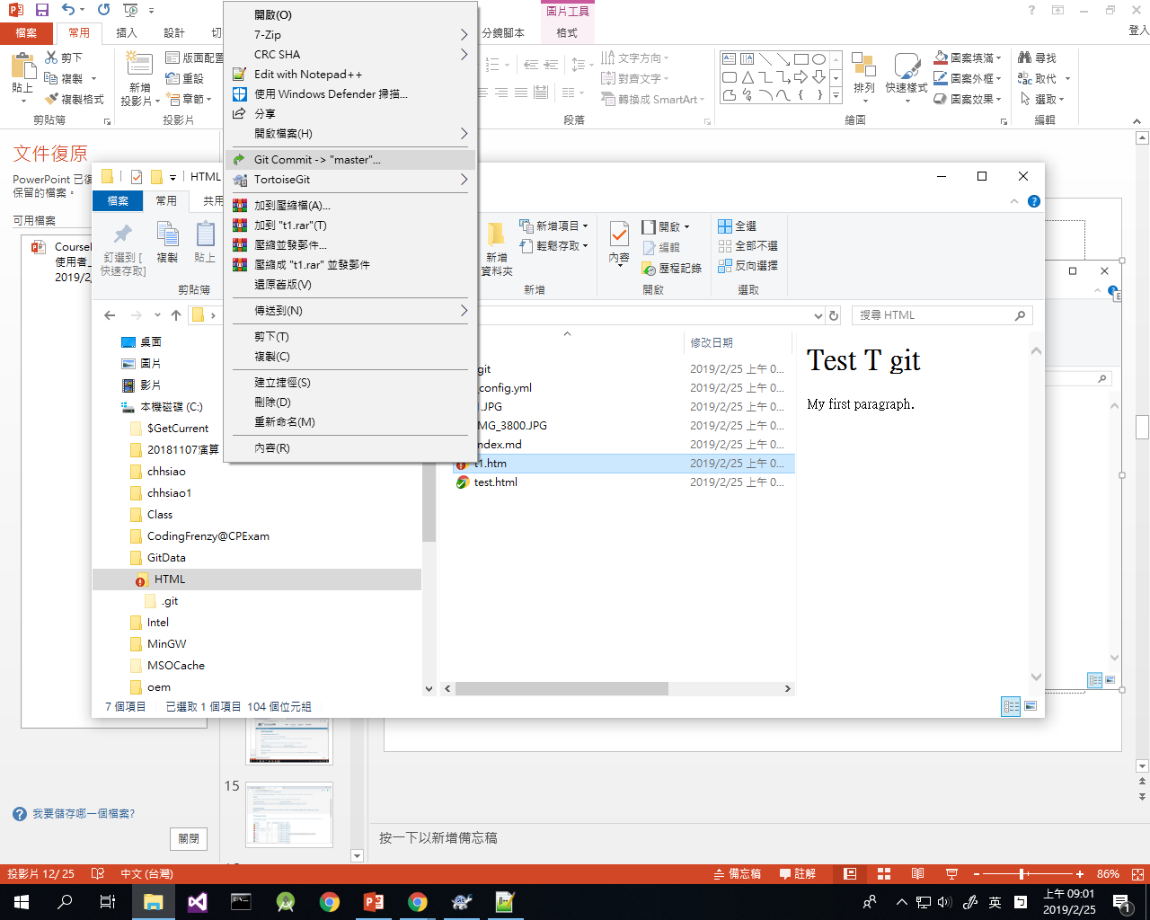
滑鼠右鍵 commit to master

Slide 14
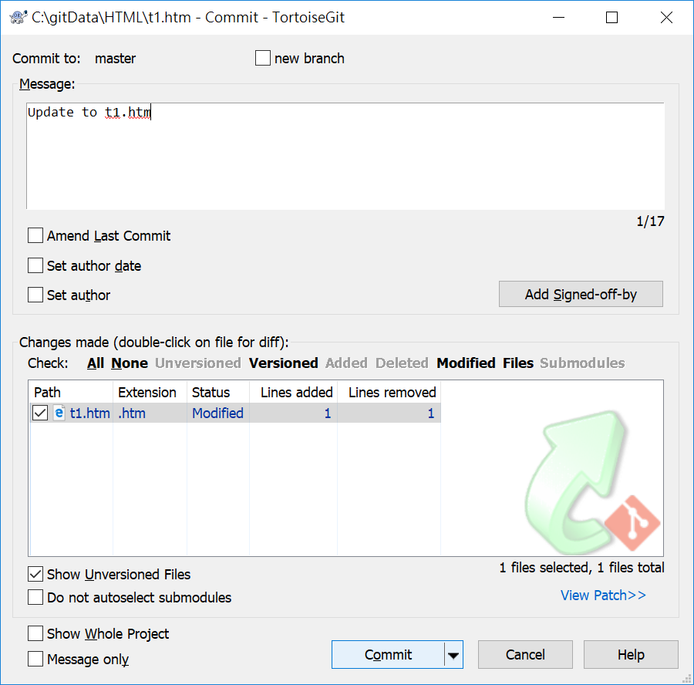
Message 輸入異動說明 再按 commit

Slide 15
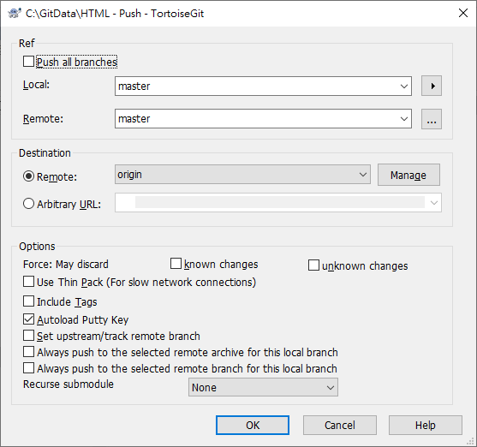

Slide 16
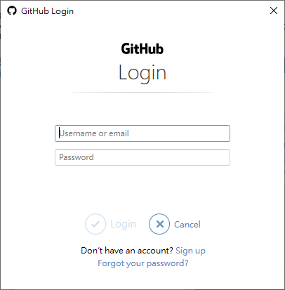
輸入帳密 驗證上傳資料權限

Slide 17
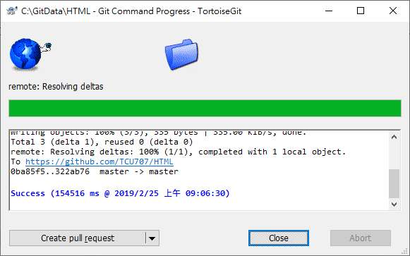
上傳成功

